Slide 1
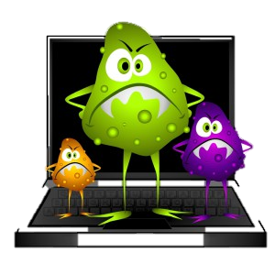
Інформатика 10(11)
Основні ненавмисні і навмисні штучні загрози. Технічні засоби добування інформації
Програмні засоби добування інформації

Slide 2

Повторимо правила поведінки та безпеки в комп’ютерному класі

Slide 3
Комп’ютерні злочинці
Найбільшу загрозу безпеці інформації становлять люди, тому саме їхні навмисні чи випадкові дії потрібно передбачати, організовуючи систему захисту
Шкідники
Експерементатори
Пірати
Хакери
Кракери

Slide 4
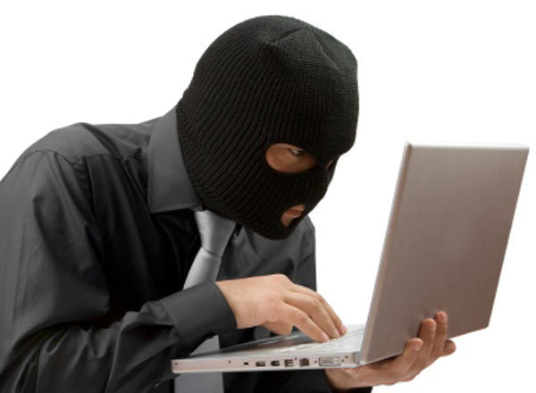
Найбільш поширені види комп'ютерних злочинів
Несанкціонований доступ до інформації, що зберігається у комп'ютері, та її розкрадання
Підробка комп'ютерної інформації
.
Уведення у програмне забезпечення «логічних бомб»
.
Розробка і поширення комп'ютерних вірусів
.
Комп'ютерні злочини в мережі Інтернет
.

Slide 5
Загрози інформаційній безпеці
Загрози інформаційній безпеці
Навмисні
Випадкові
Активні
Пасивні

Slide 6

Технічні і програмні засоби добування необхідної інформації
Технічні і програмні засоби добування необхідної інформації - це подолання системи захисту, обмеження або заборона доступу до них посадових осіб, дезорганізації роботи технічних засобів, вивід з ладу комунікаційних і комп'ютерних мереж, усього високотехнологічного забезпечення функціонування системи управління.

Slide 7

Технічні засоби добування інформації
Знімання інформації з носіїв, які не доступні органам чуття людини
Добування інформації без порушення кордонів контрольованої зони
Аналіз і обробка інформації в обсязі і за час, недосяжний людині
Консервація і необмежений час зберігання видобутої інформації
Передача інформації практично в реальному масштабі часу в будь-яку точку земної кулі

Slide 8
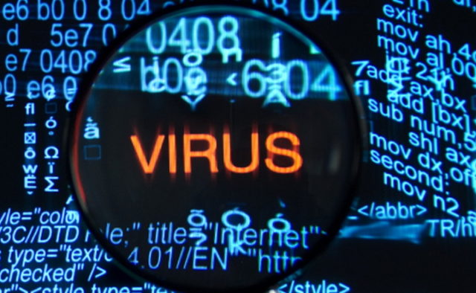
Програмні засоби добування інформації
Комп'ютерний вірус
Логічна бомба
”Троянський кінь”
Засоби придушення інформаційного обміну в телекомунікаційних мережах, фальсифікації інформації в каналах
”Нейтралізатори текстових програм” - це програми, що забезпечують невиявлення випадкових і навмисних хиб програмного забезпечення
Засоби впровадження КВ і ЛБ в інформаційні ресурси автоматизованої системи і керування ними на відстані

Slide 9
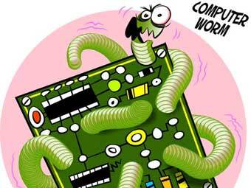
Хробаки – це один з різновидів шкідливих вірусів, що розмножуються та псують дані, збережені на комп’ютері
Віруси-хробаки
Використовують так звані «дірки» (уразливості) у програмному забезпеченні операційних систем
Розповсюджуються найчастіше через файли, вкладені в електронні листи
Проникають на комп'ютер-жертву без участі користувача
Життєвий цикл:
Проникнення в систему
Активація
Пошук "жертв"
Підготовка копій
Поширення копій
Різновиди:
Мережні хробаки
Поштові хробаки
IRC-хробаки
P2P-хробаки
IM-хробаки

Slide 10
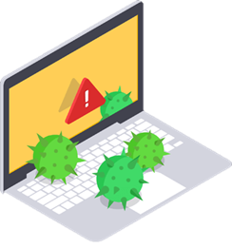
Логічна бомба
Логічна бомба (англ. Logic bomb) — програма, яка запускається за певних часових або інформаційних умов для здійснення зловмисних дій (як правило, несанкціонованого доступу до інформації, спотворення або знищення даних)
Код, що поміщається в легальну програму
Мета - несанкціонований доступ до інформації, спотворення або знищення даних
Будучи активною, "Логічна бомба" запускає невелику програму яка має шкідливий вплив на роботу комп'ютерної системи чи мережі.

Slide 11
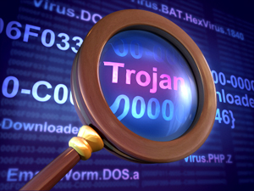
«Троянський кінь»
Троян (троянський кінь) — тип шкідливих програм, що дозволяє здійснювати схований, несанкціонований доступ до інформаційних ресурсів для добування інформації
Попадає в систему разом з вірусом або хробаком
Виявити «троянського коня» дуже важко, оскільки сучасні програми складаються з тисяч і навіть мільйонів команд і мають складну структуру
Можливість зі збереженням працездатності програми виконати додаткові, незадокументовані функції, наприклад, переслати інформацію (зокрема паролі), що зберігається на комп'ютері
До даної групи шкідливих програм відносять:
- програми-вандали,
«дроппери» вірусів,
«злі жарти»,
деякі види програм-люків;
програми вгадування паролів;
програми прихованого адміністрування.

Slide 12
Утиліта прихованого адміністрування (backdoor)
Є досить могутніми утилітами віддаленого адміністрування комп'ютерів у мережі
Уражені комп'ю­тери виявляються відкритими для злочинних дій хакерів
Можна від­нести до групи троянських коней
Утиліта прихованого адміністрування (backdoor)
Дозволяють робити з комп'ютером усе, що в них заклав їх автор: прийма­ти і відсилати файли, запускати і знищувати їх, виводити повідомлення, стирати інформацію, перевантажувати комп'ютер і т.д
Під час запуску утиліта прихованого адміністрування встановлює себе в системі і потім стежить за нею, при цьому користувачу не видається ніяких повідомлень про дії такого трояна в системі
Використовують для виявлення і передачі конфіденційної інформації, для запуску вірусів, знищення даних

Slide 13
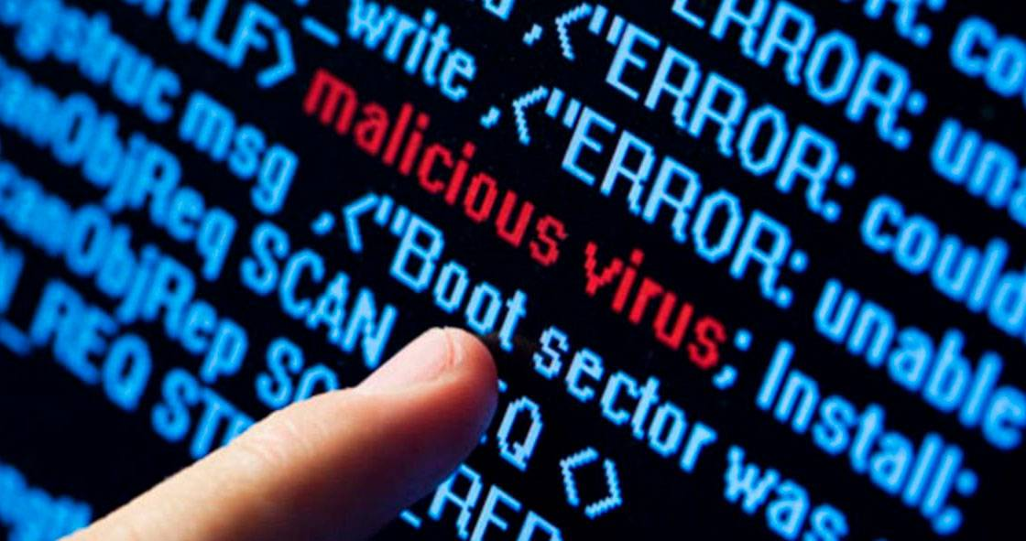
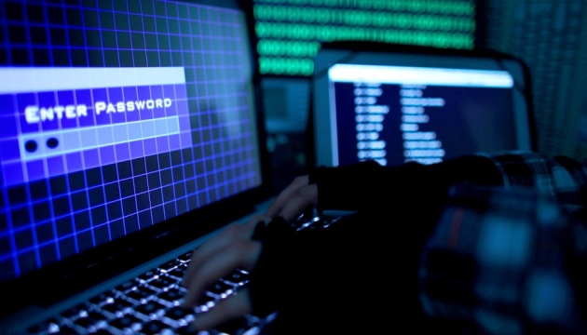
Програмні засоби добування інформації
Захоплювачі паролів - це спеціально при­значені програми для кра­діжки паролів.
“Жадібні” програми (greedy program) – це програми, що намагаються монополізувати який-небудь ресурс, не даючи іншим програмам можливості використовувати його.

Slide 14
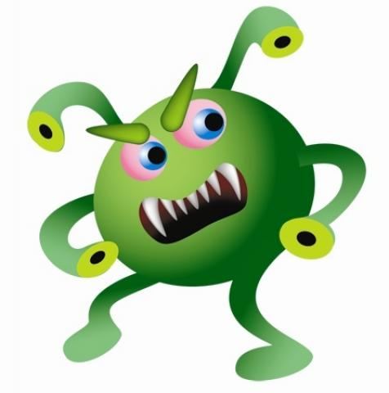
Ознаки зараження ПК вірусом або шкідливим програмним забезпеченням
Зміна дати модифікації файлів без причини
Уповільнення роботи комп'ютера
Незрозумілі зміни в файлах
Затримки при виконанні програм
Файли невідомого походження
Зменшення вільної пам'яті
Помилки при інсталяції і запуску Windows

Slide 15
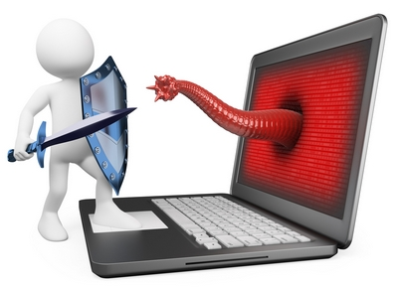
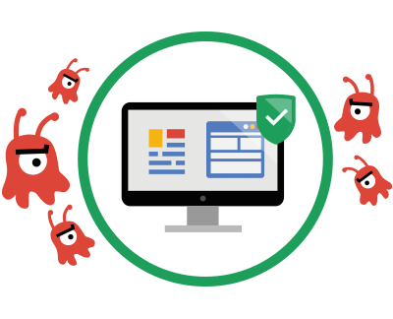

Правила захисту Вашого ПК
Використовуйте антивірусну програму та постійно оновлюйте її
Блокуйте автоматичний запуск.
Не натискайте на посилання або не відкривайте вкладення, які надійшли з невідомих для вас електронних адрес
Розумний серфінг в мережі.
Звертайте увагу на сповіщення Windows SmartScreen.
Миттєво закривайте сайти, які відкрилися на комп’ютері без вашої згоди
Використовуйте брандмауер
Використовуйте блокувальник спливаючих елементів у браузері.
Блокуйте спливаючі вікна, скачування та відкривання дивних файлів
Перед виконристанням чужих носіїв інформації, обов’язково перевірте їх
Регулярно створюйте резервні копії ваших важливих файлів

Slide 16
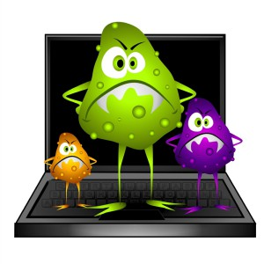
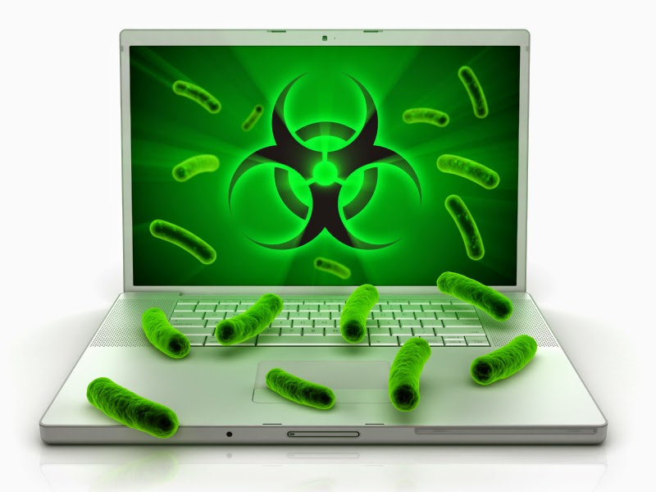
Дії при зараженні комп’ютера вірусом або шкідливим ПЗ
Відключіть комп'ютер від Інтернету і локальної мережі
Якщо ви не можете завантажитися з жорсткого диска комп'ютера (комп'ютер видає помилку, коли ви його включаєте), спробуйте завантажитися в режимі захисту від збоїв
Невідкладно встановіть одну з антивірусних програм
Обновіть антивірусні бази програми
Після цього запустіть програму повної перевірки комп’ютера

Slide 17

Перелік заходів із безпеки для Windows
Центр підтримки
Захисник Windows
Перелік заходів із безпеки для Windows
Windows Update
Брандмауер Windows
Windows SmartScreen
Банк файлів
Служба захисту користувачів

Slide 18
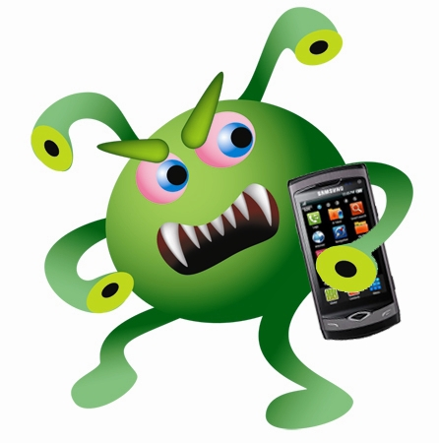
Смартфон – не звичайний телефон, а повноцінний міні-комп'ютер у вашій кишені, що має більшу оперативну пам'ять, ніж колись персональні комп'ютери.
Ознаки шкідливого ПЗ на смартфоні
Надмірний нагрів
Зниження продуктивності
Збільшений інтернет-трафік
Спонтанні презавантаження
Періодично на смартфоні спливає реклама з пропозицією щось купити або десь зареєструватися
Підвищена витрата заряду акумуляторної батареї
Поява підозрілих іконок або невідомих ярликів на робочому столі

Slide 19
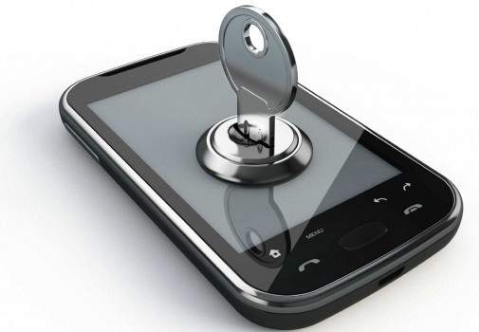
Правила захисту вашого смартфону
Встановлюйте застосунки тільки з перевірених джерел
Вимикайте автоматичний вхід в обліковий запис на сайті чи мобільному застосунку
Не пересилайте платіжні дані текстовими повідомленнями
Встановіть застосунок мобільної безпеки
Завжди читайте список необхідних додаткам дозволів
Не натискайте на підозрілі вкладення чи посилання від неперевірених контактів
Після здійснення платежу – виходьте з облікового запису
Не користуйтесь незахищеним, відкритими Wi-Fi
Зробіть резервні копії своїх даних

Slide 20
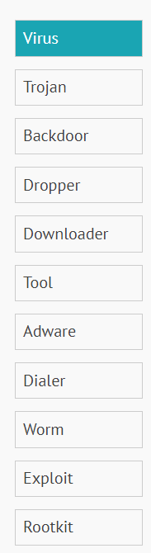

Працюємо за комп’ютером
Використовуючи вірусну енциклопедію Zillya! (https://zillya.ua/virus)
Дослідити типи шкідливих програм
virus
Trojan
Backdoor
Dropper
Downloader
Tool
Adware
Dialer
Worm
Exploit
Rootkit
Оформити результати у вигляді таблиці з такими колонками:
- вид шкідливого ПЗ;
приклад з точною назвою;
методи поширення;
деструктивні можливості .

Slide 21

Повторюємо
1. Назвіть програмні засоби добування інформації.
2. Що відносимо до технічних засобів добування інформації?
3. Чим характерні захоплювачі паролів?
4. Які ознаки «жадібних» програм?
5.Перерахуйте заходи захисту ПК від шкідливого ПЗ.
6. Назвіть основні заходи безпеки для смартфона.

Slide 22

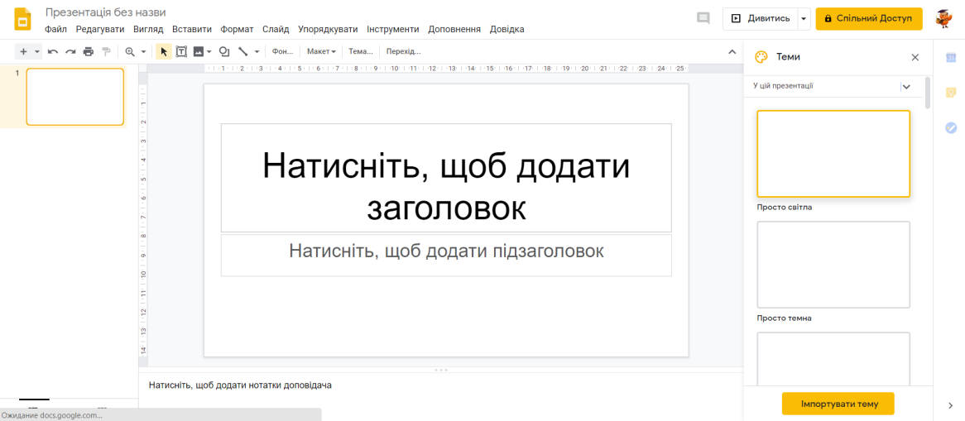
Домашнє завдання
Створити Google-презентацію на тему «ТОП-10 найнебезпечніших комп'ютерних вірусів».
Надати доступ учителеві.

Slide 23
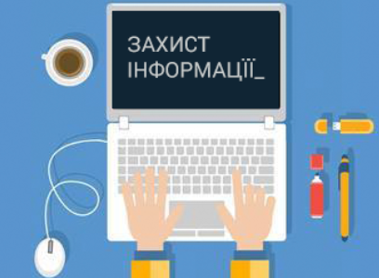

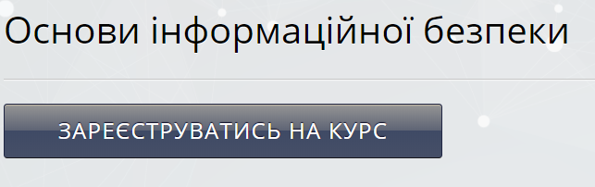
Додаткове завдання
Зареєструватися на безкоштовний онлайн-курс Prometheus «Основи інформаційної безпеки»
https://edx.prometheus.org.ua/courses/KPI/IS101/2014_T1/about

